Slide 1
CHÀO MỪNG CÁC THẦY CÔ GIÁO VÀ
CÁC EM HS ĐẾN VỚI GIỜ HỌC
MÔN GDCD
LỚP 9A3

Slide 2
CHỦ ĐỀ 1: XÂY DỰNG MỘT THẾ GIỚI HỮU NGHỊ, HỢP TÁC CÙNG PHÁT TRIỂN

Slide 3
TIẾT 7: TRẢI NGHIỆM

Slide 4
Tổ 1
Trình bày kết quả sưu tầm tranh ảnh về hoạt động thể hiện tình hữu nghị giữa Việt Nam với các nước

Slide 5
Tổ 2
Giới thiệu về 1 số công trình kiến trúc hoặc công trình giao thông… thể hiện sự hợp tác giữa VN và nước ngoài.

Slide 6
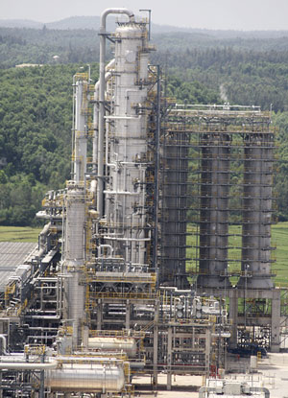
Nhà máy lọc dầu Dung Quất:
Nhà máy lọc dầu Dung Quất, thuộc Khu kinh tế Dung Quất, là nhà máy lọc dầu đầu tiên của Việt Nam xây dựng thuộc địa phận xã Bình Thuận và Bình Trị, huyện Bình Sơn, tỉnh Quảng Ngãi.[1] Đây là một trong những dự án kinh tế lớn, trọng điểm quốc gia của Việt Nam trong giai đoạn đầu thế kỷ 21.
Nhà máy chiếm diện tích khoảng 338 ha mặt đất và 471 ha mặt biển và có công suất 6.5 triệu tấn dầu thô/năm tương đương 148.000 thùng/ngày dự kiến đáp ứng khoảng 30% nhu cầu tiêu thụ xăng dầu ở Việt Nam
Hợp đồng xây dựng:Tập đoàn dầu khí Việt Nam kí với Tổ hợp nhà thầu:Technip (Pháp), Technip (Malaysia), JGC (Nhật Bản) và Tecnicas Reunidas (Tây Ban Nha)

Slide 7
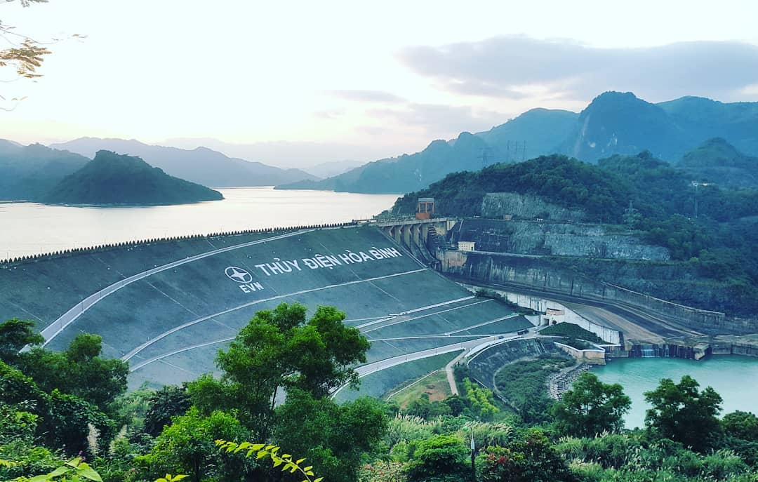

Slide 8
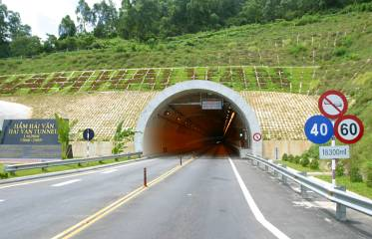
Cửa hầm Hải Vân

Slide 9
Tổ 3
Giới thiệu 1 số tổ chức quốc tế và 1 tổ chức mà Việt Nam là thành viên

Slide 10
Thảo luận nhóm bàn đôi ( Thời gian : 5 phút)
Tổ 1+2 :
Có ý kiến cho rằng học sinh không nên hợp tác với nhau trong học tập, vì như vậy sẽ làm mất đi tính độc lập, tự chủ của mỗi cá nhân.
Em có tán thành ý kiến đó không? Vì sao?
Tổ 3+4:
Hân là hs giỏi của lớp.Trong các giờ thảo luận nhóm, Hân thường im lặng và lơ đãng với ý kiến của mọi người. Có bạn hỏi vì sao thì Hân nói: ý kiến của các bạn không có gì mới.
a/Nhận xét về việc làm và lời nói của Hân?
b/ HS giỏi có cần hợp tác với các bạn không?

Slide 11

Notes:
Giáo án của Hạnh Nguyễn: https://www.facebook.com/HankNguyenn

Slide 12
Bài 1: Không đồng ý với ý kiến đó vì:
- Hợp tác trong học tập theo đúng nghĩa là mỗi người phải có sự chuẩn bị và có ý kiến riêng của mình để tham gia các hoạt động chung của nhóm.
- Vì vậy hợp tác trong học tập không làm mất đi tính độc lập, tự chủ mỗi cá nhân, trái lại qua học tập hợp tác các ý kiến được bổ sung trở nên phong phú, giúp mỗi cá nhân được học tập được nhiều hơn, tốt hơn.

Slide 13
Bài 2:
a/Việc làm của bạn Hân không đúng, cần phải thảo luận với các bạn để tìm ra phương pháp học tập đạt hiệu quả cao nhất.Thảo luận nhóm là phương pháp học tập tốt để hs rèn kĩ năng hợp tác, trong đó hs trao đổi, thảo luận để tìm ra kết quả chung cho cả nhóm.
b/ HS giỏi cũng cần hợp tác với bạn khác để giúp đỡ bạn kém hơn, đồng thời có thể tiếp thu những ý kiến bổ ích của các bạn khác.

Slide 14
Tổ 4
Kịch: tình huống về chủ đề hợp tác hoặc hữu nghị

Slide 15
- Mối tình hữu nghị Việt-Hoa
Vừa là đồng chí vừa là anh em.
- Thương nhau mấy núi cũng trèo
Mấy sông cũng lội, mấy đèo cũng qua
Việt- Lào hai nước chúng ta
Tình sâu hơn nước Hồng Hà - Cửu Long.
- Quan sơn muôn dặm một nhà
Bốn phương vô sản đều là anh em.

Slide 16
- Dựng nhà cần nhiều người, đánh giặc cần nhiều sức .
- Đoàn kết thì sống, chia rẽ thì chết

Slide 17

VIDEO

Slide 18

HƯỚNG DẪN VỀ NHÀ
Học bài. Hoàn thành bài tập
Ôn tập chuẩn bị KT giữa kì 1.
Đọc trước bài 7: kế thừa và phát huy truyền thống tốt đẹp của dân tộc

Slide 19

CHÚC CÁC EM HỌC GIỎI!

